Slide 1
瑞峰國小
防制學生藥物濫用知能會議

Slide 2

防制學生藥物濫用教師工作簡易手冊
防制學生藥物濫用資源網
http://enc.moe.edu.tw/UploadFile/eBook/20160811152006201910/index.html#p=1

Slide 3
瑞峰國小
特定人員審查會議

Slide 4
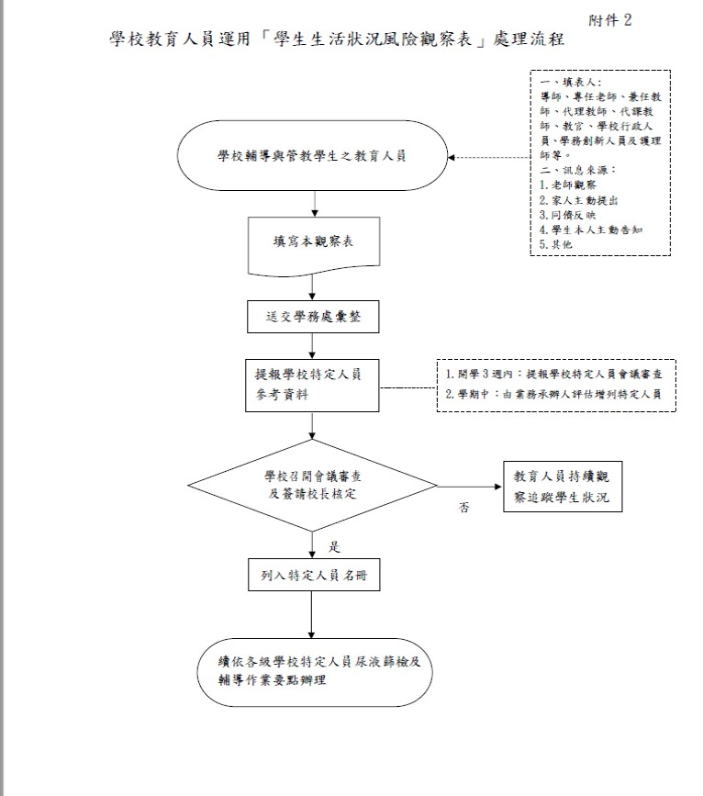
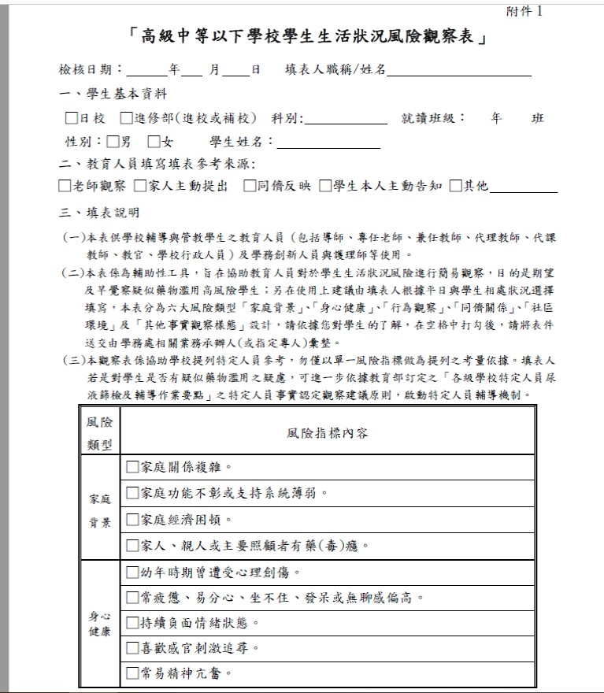
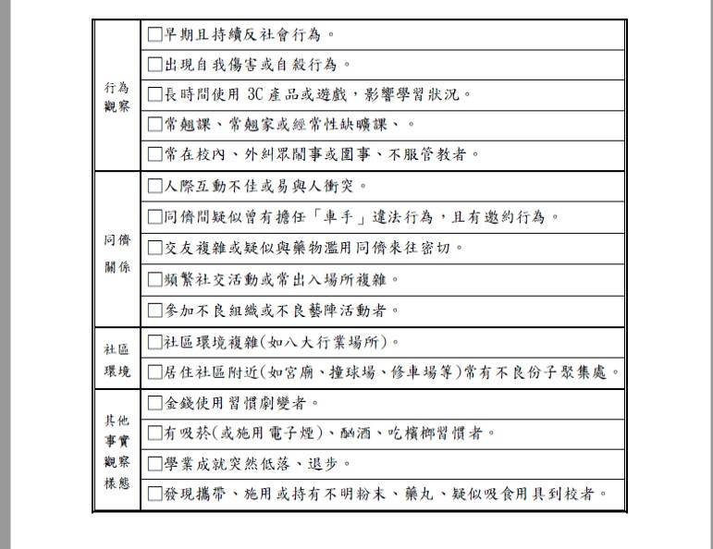
高級中等以下學校學生生活狀況風險觀察表

